Slide 1

팀 : 액션피트패밀리
서형석 강주혜 최광희
박재민 유문천

Slide 2
프로젝트 목표
특별한 장비 없이
집에서 홈 트레이닝 게임하자!

Slide 3

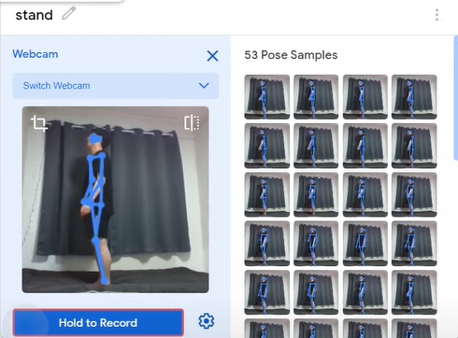
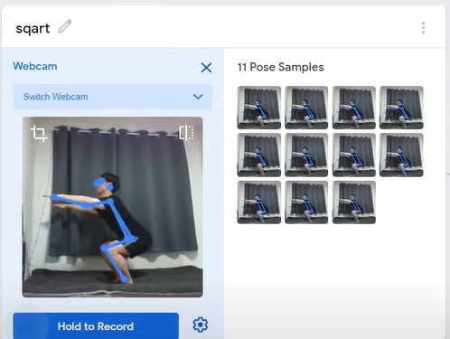
수행내용 및 중간결과
Teachable Machine을 통한 스쿼트 자세 학습

Slide 4
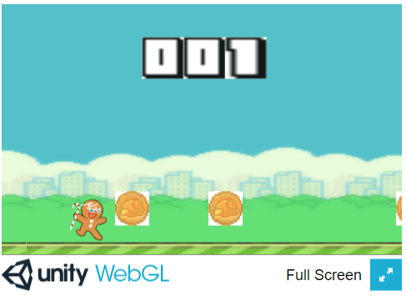
수행내용 및 중간결과
Unity WebGL을 통한 프로토타입 게임 빌드

Slide 5
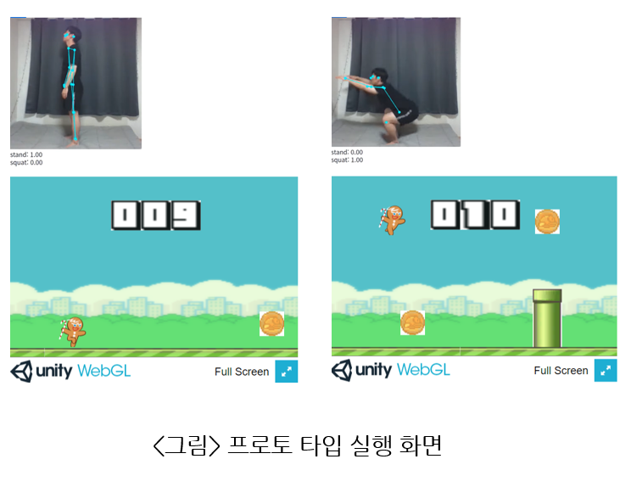
수행내용 및 중간결과

Slide 6
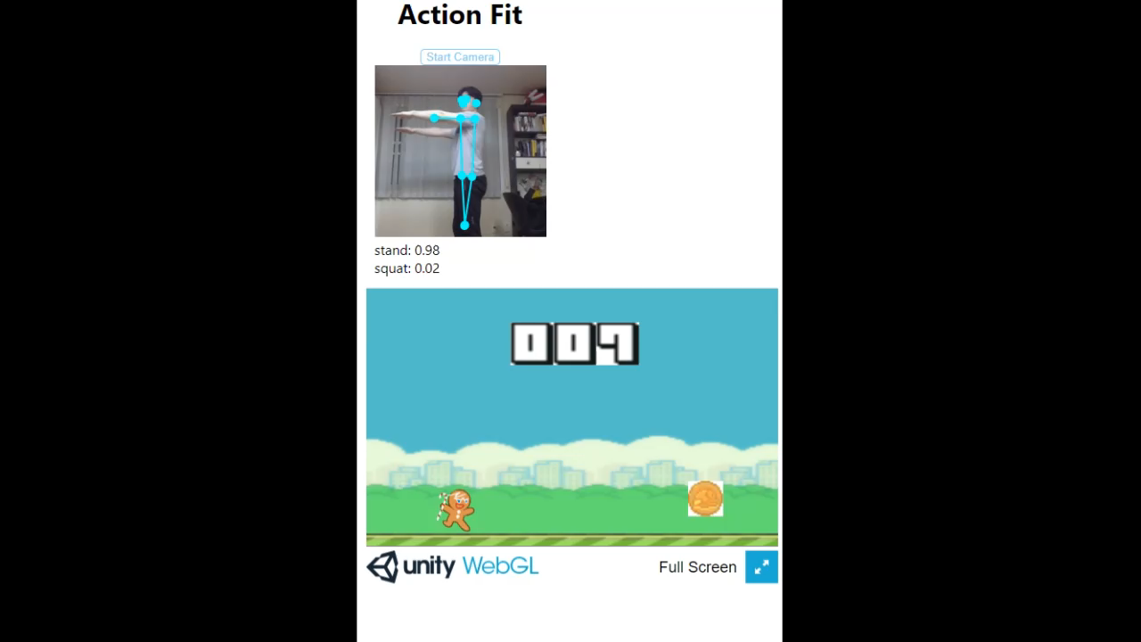
플레이 영상
2020 KMU Capstone Team #24 Presentation

Slide 7
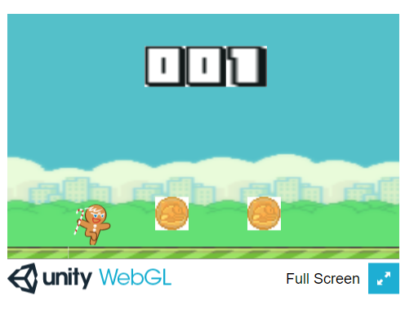
변경사항
서버
변경 전
변경 후
Abc님!
캐릭터 보기
랭킹
상점
히스토리
나가기
모션인식 정확도 80%
모션인식 정확도 70%
2020 KMU Capstone Team #24 Presentation

Slide 8
향후 추진 계획
다양한 포즈 모델 추출
- 스쿼트, 점핑 잭, 푸쉬 업 등
게임 컨텐츠 추가
-랭킹 시스템
-상점 시스템
-나만의 캐릭터
-일일 퀘스트
멀티 플레이 지원
비슷한 성별, 나이대 사용자 통계 추출
2020 KMU Capstone Team #24 Presentation

Slide 9
향후 추진 계획
5. 웹 서버와 클라이언트 구축
웹서버
-이미지 데이터를 클라이언트에서 전달받아 포즈 인식
-인식한 결과 전달
클라이언트
-인식 결과를 바탕으로 게임 조작
6. UI/UX
DB와 연동하는 시스템들을 모두 게임 내에서 동작하도록 구현
2020 KMU Capstone Team #24 Presentation

Slide 10
THANK YOU

